Slide 1
SQL-DDL
数据定义语言

Slide 2
目录

Slide 3
1、简介
本章以定义数据库和定义表为例子来讲解DDL
关于视图、存储过程、索引等在以后再讲解
DDL数据定义语言
  负责各类数据库对象的创建、修改、删除
  主要包括：数据库的定义、基本表的定义、视图的定义、存储过程的定义、规则的定义和索引的定义等若干部分
· CREATE TABLE 创建表结构
· ALTER TABLE 修改表结构
定义、修改和删除关系模式（基本表）
· DROP TABLE 删除表
· CREATE VIEW 创建视图
· DROP VIEW 删除视图
定义和删除外部模式（视图）
· CREATE INDEX 创建索引
定义和删除存储模式中索引
· DROP INDEX 删除索引
· CREATE DATABASE 创建数据库
· ALTER DATABASE 修改数据库
· DROP DATABASE 删除数据库
· CREATE PROCEDURE 创建存储过程
· DROP PROCEDURE 删除存储过程
· CREATE RULE 创建规则
· DROP RULE 删除规则

Slide 4
2、创建数据库
注意创建数据库，修改数据库和删除数据库的时候
连接的数据库上下文必须在 master 数据库中。
创建数据库方法：
  使用SQL语句
  使用Enterprise Manager企业管理器
  使用Create Database Wizard数据库创建向导
  使用企业管理器和创建向导创建数据库，操作简单，直观方便。
  使用SQL语句创建数据库，编写复杂一点，但是不需要图形化界面，在修改数据库的时候速度较快，便于移植和备份。
CREATE DATABASE
  创建一个新数据库及存储该数据库的文件
  或从先前创建的数据库的文件中附加数据库。
  本部分会用到前面章节说讲的数据库存储结构的知识，请参考前面章节所设计到的数据库基本知识。

Slide 5
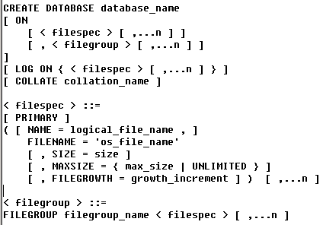
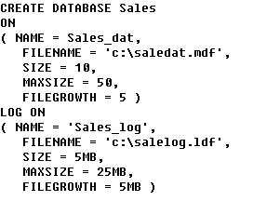
语法：
  database_name
    新数据库的名称。database_name 最多可以包含 128 个字符，如果没有指定日志文件的逻辑名，则会通过向 database_name 追加后缀来生成逻辑名。该操作要求 database_name 在 123 个字符之内，以便生成的日志文件逻辑名少于 128 个字符。
  ON
    指定显式定义用来存储数据库数据部分的磁盘文件（数据文件）。该关键字后跟以逗号分隔的 <filespec> 项列表，<filespec> 项用以定义主文件组的数据文件。主文件组的文件列表后可跟以逗号分隔的 <filegroup> 项列表（可选），<filegroup> 项用以定义用户文件组及其文件。
  n
    表示可以为新数据库指定多个文件。
  LOG ON
    指定显式定义用来存储数据库日志的磁盘文件（日志文件）。该关键字后跟以逗号分隔的 <filespec> 项列表，<filespec> 项用以定义日志文件。如果没有指定 LOG ON，将自动创建一个日志文件，该文件使用系统生成的名称，大小为数据库中所有数据文件总大小的 25%。

Slide 6
语法：
  collation_name
    指定数据库的默认排序规则。如果没有指定则将用默认排序规则有关 排序规则名称的更多信息，请参见帮助COLLATE。
  PRIMARY
    指定关联的 <filespec> 列表定义主文件。主文件组包含所有数据库系统表。还包含所有未指派给用户文件组的对象。主文件组的第一个 <filespec> 条目成为主文件，该文件包含数据库的逻辑起点及其系统表。一个数据库只能有一个主文件。如果没有指定 PRIMARY，那么 CREATE DATABASE 语句中列出的第一个文件将成为主文件。
  NAME＝ logical_file_name
    为由 <filespec> 定义的文件指定逻辑名称。在数据库中必须唯一。
  FILENAME＝ 'os_file_name'
    为 <filespec> 定义的文件指定操作系统文件名。物理文件使用的路径名和文件名。
  SIZE＝ size
    指定 <filespec> 中定义的文件的大小。如果主文件的 <filespec> 中没有提供 SIZE 参数，文件大小为 1 MB。可以使用千字节 (KB)、兆字节 (MB)、千兆字节 (GB) 或兆兆字节 (TB) 后缀。默认值为 MB。指定一个整数，不要包含小数位。

Slide 7
语法：
  MAXSIZE＝max_size
    指定 <filespec> 中定义的文件可以增长到的最大大小。可以使用千字节 (KB)、兆字节 (MB)、千兆字节 (GB) 或兆兆字节 (TB) 后缀。默认值为 MB。指定一个整数，不要包含小数位。如果没有指定 max_size，那么文件将增长到磁盘变满为止。
  UNLIMITED
    指定 定义的文件将增长到磁盘变满为止
  FILEGROWTH＝growth_increment
    指定 <filespec> 中定义的文件的增长增量。文件的 FILEGROWTH 设置不能超过 MAXSIZE 设置。每次需要新的空间时为文件添加的空间大小。指定一个整数，不要包含小数位。0 值表示不增长。该值可以 MB、KB、GB、TB 或百分比 (%) 为单位指定。如果未在数量后面指定 MB、KB 或 %，则默认值为 MB。如果指定 %，则增量大小为发生增长时文件大小的指定百分比。如果没有指定 FILEGROWTH，则默认值为 10%，最小值为 64 KB。指定的大小舍入为最接近的 64 KB 的倍数。

Slide 8
例子－－创建简单的指定数据文件和日志文件的数据库
  下面的示例创建名为 Sales 的数据库。
  因为没有使用关键字 PRIMARY，第一个文件 (Sales_dat) 成为主文件。
  因为 Sales_dat 文件的 SIZE 参数没有指定 MB 或 KB，因此默认为 MB，以兆字节为单位进行分配。
  Sales_log 文件以兆字节为单位进行分配，因为 SIZE 参数中显式声明了 MB 后缀。

Slide 9
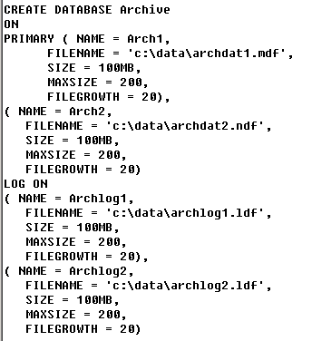
例子－－指定多个数据文件和事务日志文件创建数据库
  下面的示例使用二个 100 MB 的数据文件和两个 100 MB 的事务日志文件
  创建了名为 Archive 的数据库。
  主文件是列表中的第一个文件，并使用 PRIMARY 关键字显式指定。
  事务日志文件在 LOG ON 关键字后指定。
  注意 FILENAME 选项中所用的文件扩展名：主要数据文件使用 .mdf，次要数据文件使用 .ndf，事务日志文件使用 .ldf。

Slide 10
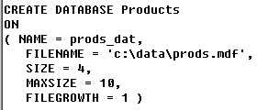
例子－－创建简单的数据库
  创建Products 的单个文件数据库。
  指定的文件成为主文件，并会自动创建一个 1 MB 的日志文件。
  因为主文件的 SIZE 参数中没有指定 MB 或 KB，所以主文件将以兆字节为单位进行分配。因为没有为事务日志文件指定 <filespec>，所以事务日志文件没有 MAXSIZE，可以增长到填满所有可用的磁盘空间为止。
例子－－不指定文件创建数据库
  创建名为 mytest 的数据库，不指定文件
  因为该语句没有 <filespec> 项，所以主数据库文件的大小为 model 数据库主文件的大小。事务日志文件的大小为 model 数据库事务日志文件的大小。文件名为数据库名的扩展，存储在默认的硬盘文件路径上。
  没有指定 MAXSIZE，文件可以增长到填满磁盘空间为止。
  CREATE DATABASE mytest

Slide 11
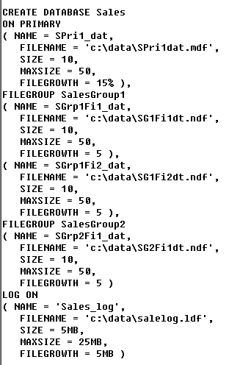
例子－－使用文件组创建数据库
  下面的示例使用三个文件组创建名为 sales 的数据库：
  主文件组包含文件 Spri1_dat
  指定这些文件的 FILEGROWTH 增量为 15%。
  名为 SalesGroup1 的文件组包含文件 SGrp1Fi1 和 SGrp1Fi2
  名为 SalesGroup2 的文件组包含文件 SGrp2Fi1

Slide 12
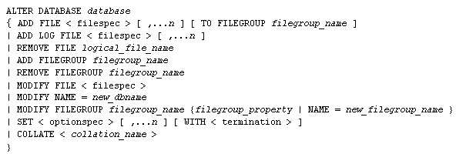
2、修改数据库
ALTER DATABASE
  在数据库中添加或删除文件和文件组
  也可用于更改文件和文件组的属性，例如更改文件的名称和大小
  提供了更改数据库名称、文件组名称以及数据文件和日志文件的逻辑名称的能力。
  支持数据库选项的设置。
语法－－选项较多，请参考SQL Server帮助

Slide 13
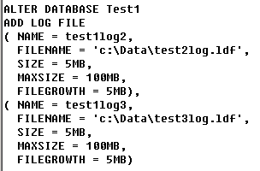
例子－－从数据库中删除文件
  ALTER DATABASE Test1
  REMOVE FILE test1dat4
例子－－从数据库中更改文件
  ALTER DATABASE Test1
  MODIFY FILE (NAME = test1dat3, SIZE = 20MB)
例子－－向数据库中添加两个日志文件
  向数据库中添加两个 5 MB 大小的日志文件。

Slide 14
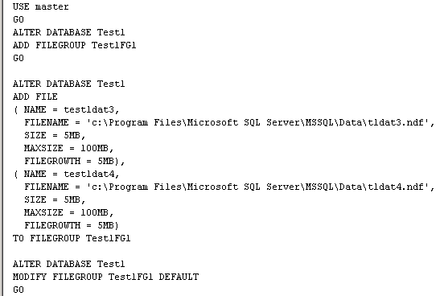
例子－－向数据库中添加由两个文件组成的文件组
  数据库中创建一个文件组，并将两个 5 MB 的文件添加到该文件组。然后下例将 Test1FG1 设置为默认文件组。

Slide 15
3、删除数据库
DROP DATABASE
  删除一个或多个数据库。
  删除数据库将删除数据库所使用的数据库文件和磁盘文件。
  无法除去系统数据库（msdb、model、master、tempdb）。
语法
  DROP DATABASE database_name [ ,...n ]
例子
  除去单个数据库
  下例从系统表中删除 publishing 数据库的所有引用。
  DROP DATABASE publishing
  除去多个数据库
  下例从系统表中删除每个列出的数据库的所有引用。
  DROP DATABASE pubs, newpubs

Slide 16
4、创建表
创建表的方法：
  使用SQL语句
  使用Enterprise Manager企业管理器
  使用Create Table Wizard数据库创建向导
  使用企业管理器和创建向导创建表，操作简单，直观方便。
  使用SQL语句创建表，编写复杂一点，但是不需要图形化界面，在修改表的时候速度较快，便于移植和备份。
CREATE TABLE
  创建数据库表
  本部分会用到前面章节说讲的表的基本知识，请参考前面章节所设计到的表的基本知识。

Slide 17
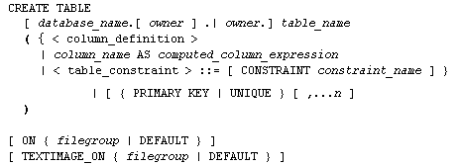
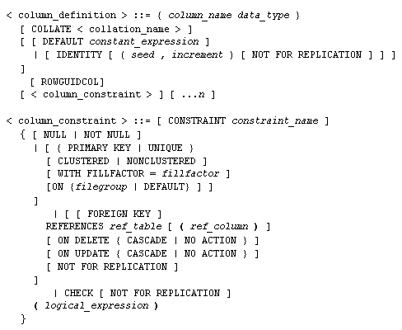
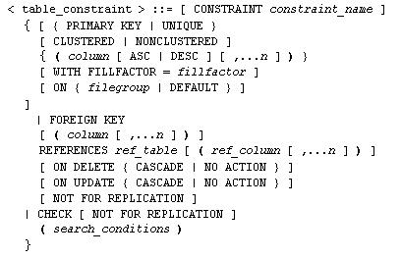
语法
  参数较多，请参考帮助
  我们以例子来讲述

Slide 18
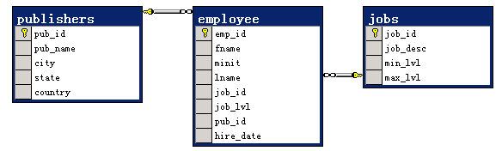
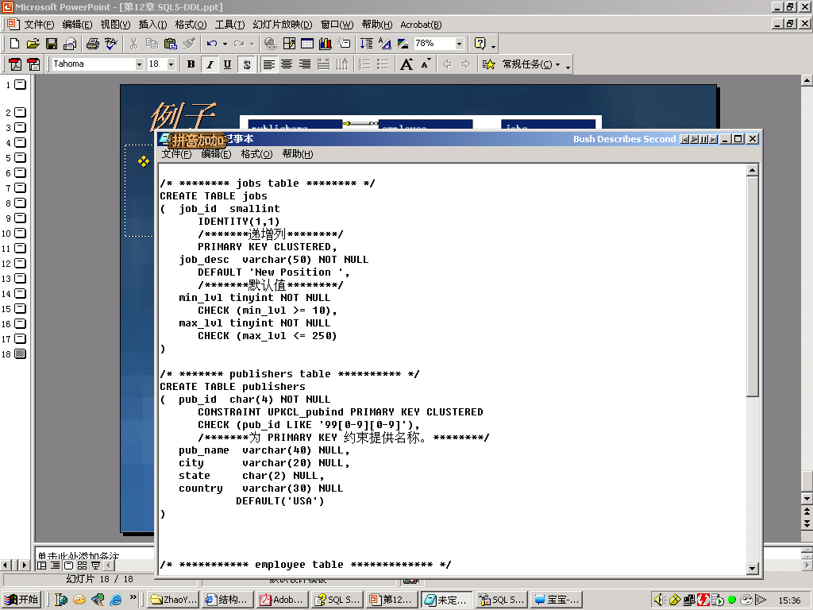
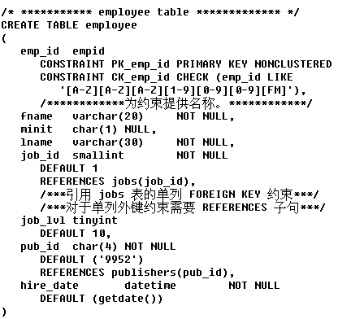
例子
关于数据完整性中的约束、关系等的SQL语法，请参考资料“ 数据完整性”

Slide 19
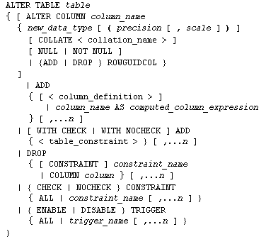
5、修改表
ALTER TABLE
  通过更改、添加、除去列和约束，或者通过启用或禁用约束和触发器来更改表的定义。
语法
  参数较多，请参考帮助
  我们以例子来讲述

Slide 20
例子
更改表以添加新列
  下例添加一个允许空值的列，而且没有通过 DEFAULT 定义提供值。各行的新列中的值将为 NULL。
    CREATE TABLE doc_exa ( column_a INT)
    ALTER TABLE doc_exa ADD column_b VARCHAR(20) NULL
更改表以除去列
  下例修改表以删除一列。
    CREATE TABLE doc_exb ( column_a INT, column_b VARCHAR(20) NULL)
    ALTER TABLE doc_exb DROP COLUMN column_b
更改表以添加具有约束的列
  下例向表中添加具有 UNIQUE 约束的新列。
    CREATE TABLE doc_exc ( column_a INT)
    ALTER TABLE doc_exc ADD column_b VARCHAR(20) NULL
    CONSTRAINT exb_unique UNIQUE

Slide 21
6、删除表
DROP TABLE
  删除表定义及该表的所有数据、索引、触发器、约束
语法
  DROP TABLE table_name
例子
  除去当前数据库内的表
    下例从当前数据库中删除 titles1 表及其数据和索引。
    DROP TABLE titles1
  除去另外一个数据库内的表
    下例除去 pubs 数据库内的 authors2 表。可以在任何数据库内执行此操作。
    DROP TABLE pubs.dbo.authors2
TRUNCATE TABLE
  删除表中的所有行
  TRUNCATE TABLE authors

